Slide 1
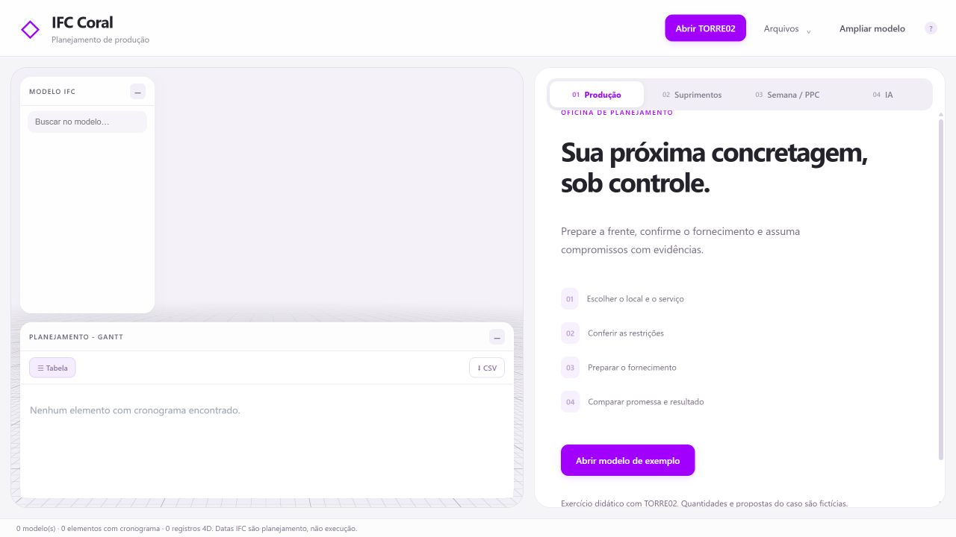
IFC Coral
01 de 23
Acesso ao laboratório
1. Abra http://127.0.0.1:5178/ no navegador.
2. Se não abrir, peça ao Codex para executar iniciar.ps1 em C:/dev/ifc4all-2.
3. Comece com um projeto vazio. Veja a preparação no próximo slide.
O QUE VOCÊ DEVE VER
A tela mostra IFC Coral e o botão Abrir TORRE02.
Professor Lucas Bicalho
Notes:
Roteiro de operação do IFC Coral. Passo 1.
Abra http://127.0.0.1:5178/ no navegador.
Se não abrir, peça ao Codex para executar iniciar.ps1 em C:/dev/ifc4all-2.
Comece com um projeto vazio. Veja a preparação no próximo slide.
Resultado esperado: A tela mostra IFC Coral e o botão Abrir TORRE02.
Fonte: captura real do aplicativo local, C:\dev\ifc4all-2\materials\guia-operacao-v02\prints\01-inicio.jpg. As marcações são objetos editáveis sobre a imagem original.
Cenário didático: 12 m³ e fornecedores A, B e C fictícios. Nenhum envio ou compra real. Chaves de IA não aparecem nas capturas.

Slide 2
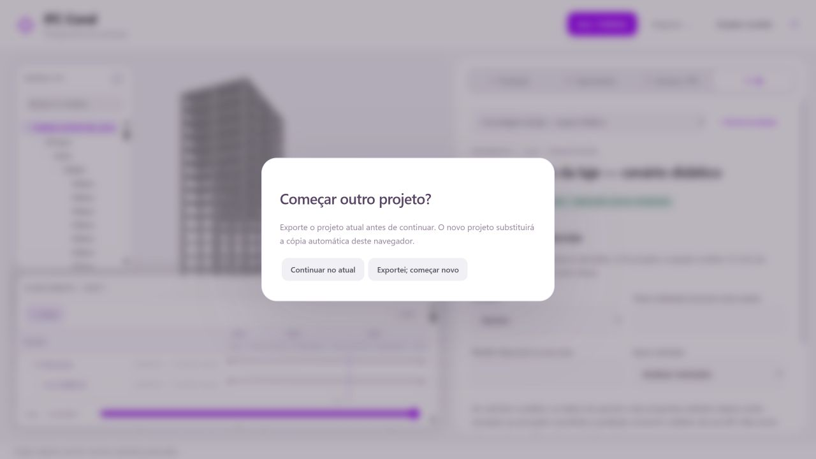
IFC Coral
02 de 23
Preparação de um novo ensaio
1. Se já houver um trabalho seu, use Arquivos > Exportar projeto e guarde o JSON.
2. No menu Arquivos, selecione Novo projeto.
3. Confirme Exportei; começar novo. O próximo passo será abrir a TORRE02.
3
O QUE VOCÊ DEVE VER
Um projeto vazio para o teste. O arquivo exportado continua disponível para reabrir seu trabalho.
Professor Lucas Bicalho
Notes:
Roteiro de operação do IFC Coral. Passo 2.
Se já houver um trabalho seu, use Arquivos > Exportar projeto e guarde o JSON.
No menu Arquivos, selecione Novo projeto.
Confirme Exportei; começar novo. O próximo passo será abrir a TORRE02.
Resultado esperado: Um projeto vazio para o teste. O arquivo exportado continua disponível para reabrir seu trabalho.
Fonte: captura real do aplicativo local, C:\dev\ifc4all-2\materials\guia-operacao-v02\prints\23-recomeco.jpg. As marcações são objetos editáveis sobre a imagem original.
Cenário didático: 12 m³ e fornecedores A, B e C fictícios. Nenhum envio ou compra real. Chaves de IA não aparecem nas capturas.

Slide 3
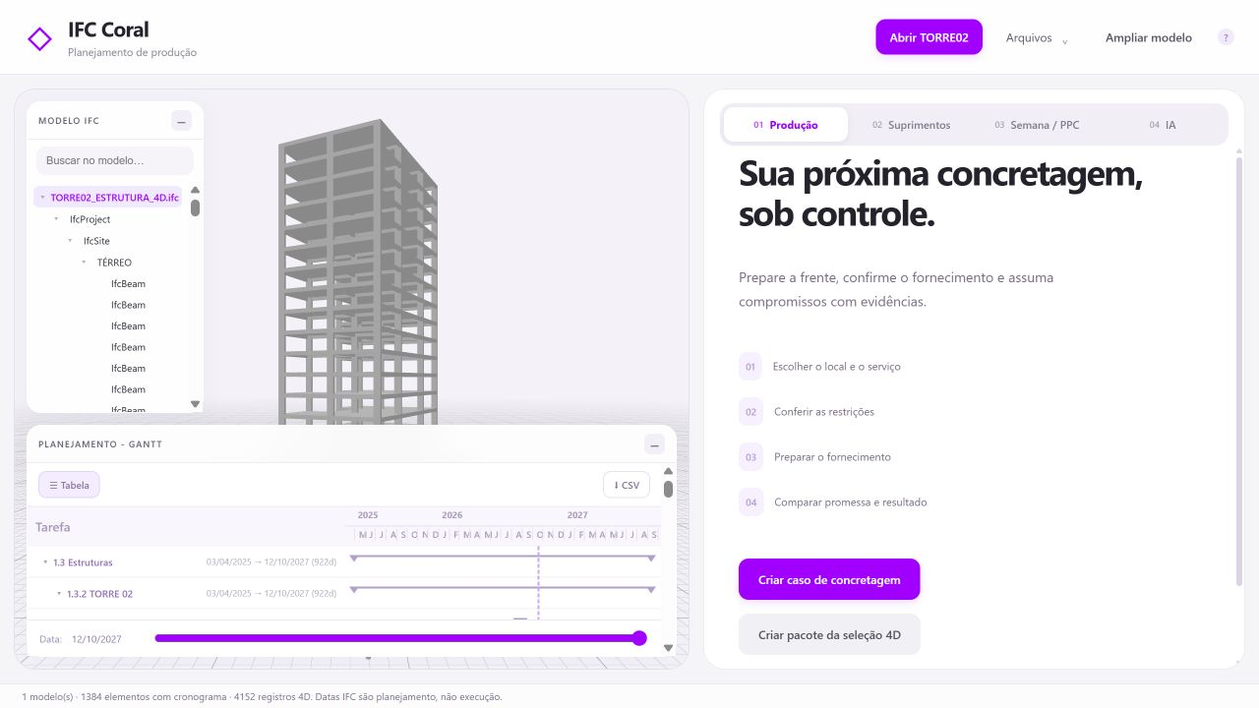
IFC Coral
03 de 23
O modelo e o fluxo de trabalho
1. Clique em Abrir TORRE02 e espere o carregamento.
1
2
3
2. A árvore e o Gantt à esquerda mostram o modelo e seu planejamento.
3. As etapas da oficina ficam na navegação à direita.
2
O QUE VOCÊ DEVE VER
A barra inferior informa 1 modelo e 4.152 registros 4D.
Professor Lucas Bicalho
Notes:
Roteiro de operação do IFC Coral. Passo 3.
Clique em Abrir TORRE02 e espere o carregamento.
A árvore e o Gantt à esquerda mostram o modelo e seu planejamento.
As etapas da oficina ficam na navegação à direita.
Resultado esperado: A barra inferior informa 1 modelo e 4.152 registros 4D.
Fonte: captura real do aplicativo local, C:\dev\ifc4all-2\materials\guia-operacao-v02\prints\02-modelo.jpg. As marcações são objetos editáveis sobre a imagem original.
Cenário didático: 12 m³ e fornecedores A, B e C fictícios. Nenhum envio ou compra real. Chaves de IA não aparecem nas capturas.

Slide 4
IFC Coral
04 de 23
Criação do caso didático
1. Clique em Criar caso de concretagem.
2. O caso conecta elementos da laje e acrescenta dados para o exercício.
1
O QUE VOCÊ DEVE VER
Você verá o pacote e seus campos de produção.
Professor Lucas Bicalho
Notes:
Roteiro de operação do IFC Coral. Passo 4.
Clique em Criar caso de concretagem.
O caso conecta elementos da laje e acrescenta dados para o exercício.
Resultado esperado: Você verá o pacote e seus campos de produção.
Fonte: captura real do aplicativo local, C:\dev\ifc4all-2\materials\guia-operacao-v02\prints\03-caso.jpg. As marcações são objetos editáveis sobre a imagem original.
Cenário didático: 12 m³ e fornecedores A, B e C fictícios. Nenhum envio ou compra real. Chaves de IA não aparecem nas capturas.

Slide 5
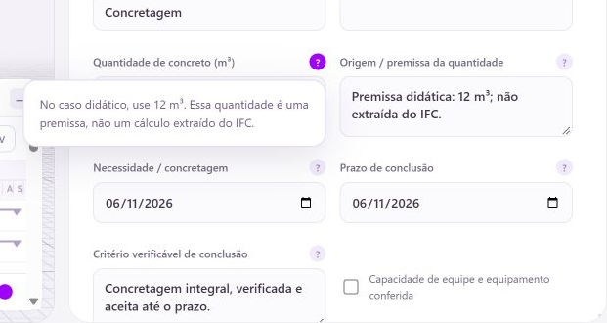
IFC Coral
05 de 23
Ajuda ao lado de cada campo
1. Clique no botão ? para manter a explicação aberta.
1
2. Leia a explicação. A ajuda também abre com Tab e Enter.
2
3. Use Escape para fechar.
O QUE VOCÊ DEVE VER
A explicação abre sem preencher ou alterar os dados.
Professor Lucas Bicalho
Notes:
Roteiro de operação do IFC Coral. Passo 5.
Clique no botão ? para manter a explicação aberta.
Leia a explicação. A ajuda também abre com Tab e Enter.
Use Escape para fechar.
Resultado esperado: A explicação abre sem preencher ou alterar os dados.
Fonte: captura real do aplicativo local, C:\dev\ifc4all-2\materials\guia-operacao-v02\prints\04-ajuda.jpg. As marcações são objetos editáveis sobre a imagem original.
Cenário didático: 12 m³ e fornecedores A, B e C fictícios. Nenhum envio ou compra real. Chaves de IA não aparecem nas capturas.

Slide 6
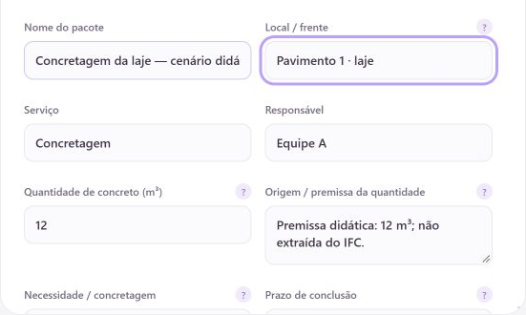
IFC Coral
06 de 23
Definição do pacote
1. Confira o local e o serviço que vieram do modelo.
2. Preencha Responsável com Equipe A.
2
3. Mantenha 12 m³ e a origem como premissa didática.
3
O QUE VOCÊ DEVE VER
O grupo identifica quem promete e de onde vem a quantidade.
Professor Lucas Bicalho
Notes:
Roteiro de operação do IFC Coral. Passo 6.
Confira o local e o serviço que vieram do modelo.
Preencha Responsável com Equipe A.
Mantenha 12 m³ e a origem como premissa didática.
Resultado esperado: O grupo identifica quem promete e de onde vem a quantidade.
Fonte: captura real do aplicativo local, C:\dev\ifc4all-2\materials\guia-operacao-v02\prints\05-definicao.jpg. As marcações são objetos editáveis sobre a imagem original.
Cenário didático: 12 m³ e fornecedores A, B e C fictícios. Nenhum envio ou compra real. Chaves de IA não aparecem nas capturas.

Slide 7
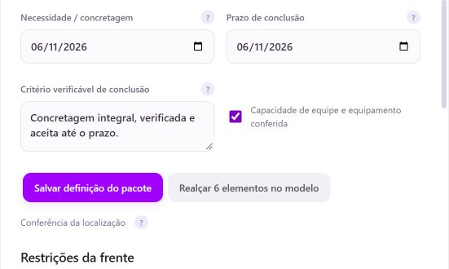
IFC Coral
07 de 23
Datas e critério de conclusão
1. Use 06/11/2026 como necessidade e prazo neste cenário.
1
1
2. Confira o critério de conclusão. Marque a capacidade após conferência.
2
2
3. Clique em Salvar definição do pacote.
3
O QUE VOCÊ DEVE VER
As datas do exercício ficam separadas das datas originais do IFC.
Professor Lucas Bicalho
Notes:
Roteiro de operação do IFC Coral. Passo 7.
Use 06/11/2026 como necessidade e prazo neste cenário.
Confira o critério de conclusão. Marque a capacidade após conferência.
Clique em Salvar definição do pacote.
Resultado esperado: As datas do exercício ficam separadas das datas originais do IFC.
Fonte: captura real do aplicativo local, C:\dev\ifc4all-2\materials\guia-operacao-v02\prints\06-prazo.jpg. As marcações são objetos editáveis sobre a imagem original.
Cenário didático: 12 m³ e fornecedores A, B e C fictícios. Nenhum envio ou compra real. Chaves de IA não aparecem nas capturas.

Slide 8
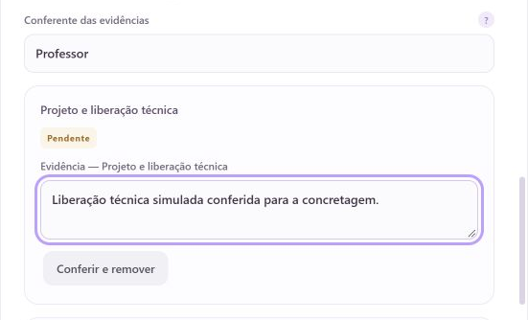
IFC Coral
08 de 23
Remoção de uma restrição
1. Role até Restrições da frente.
2
2. Informe Professor como conferente.
3. Escreva a evidência fictícia de liberação técnica e clique em Conferir e remover nesse bloco.
3
O QUE VOCÊ DEVE VER
3
A restrição muda de Pendente para Removida com evidência.
Professor Lucas Bicalho
Notes:
Roteiro de operação do IFC Coral. Passo 8.
Role até Restrições da frente.
Informe Professor como conferente.
Escreva a evidência fictícia de liberação técnica e clique em Conferir e remover nesse bloco.
Resultado esperado: A restrição muda de Pendente para Removida com evidência.
Fonte: captura real do aplicativo local, C:\dev\ifc4all-2\materials\guia-operacao-v02\prints\07-evidencia.jpg. As marcações são objetos editáveis sobre a imagem original.
Cenário didático: 12 m³ e fornecedores A, B e C fictícios. Nenhum envio ou compra real. Chaves de IA não aparecem nas capturas.

Slide 9
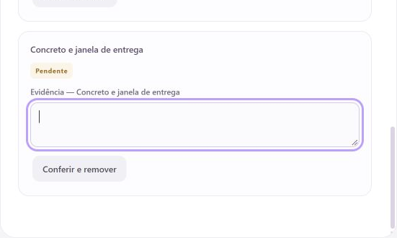
IFC Coral
09 de 23
Condições verificadas e pendências
1. Repita a conferência para formas, armaduras, frente, equipe e equipamento.
3
2. Use evidências fictícias identificadas como exercício.
3. Mantenha o concreto pendente até confirmar o fornecimento.
O QUE VOCÊ DEVE VER
A frente continua bloqueada enquanto houver restrição ou fornecimento pendente.
Professor Lucas Bicalho
Notes:
Roteiro de operação do IFC Coral. Passo 9.
Repita a conferência para formas, armaduras, frente, equipe e equipamento.
Use evidências fictícias identificadas como exercício.
Mantenha o concreto pendente até confirmar o fornecimento.
Resultado esperado: A frente continua bloqueada enquanto houver restrição ou fornecimento pendente.
Fonte: captura real do aplicativo local, C:\dev\ifc4all-2\materials\guia-operacao-v02\prints\08-restricoes.jpg. As marcações são objetos editáveis sobre a imagem original.
Cenário didático: 12 m³ e fornecedores A, B e C fictícios. Nenhum envio ou compra real. Chaves de IA não aparecem nas capturas.

Slide 10
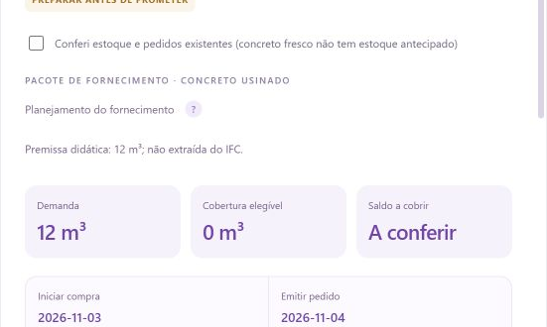
IFC Coral
10 de 23
Conferência da cobertura existente
1. Clique em Suprimentos na navegação superior.
2
2. Confira a situação e marque Conferi estoque e pedidos existentes.
3. Leia a demanda, a cobertura e o saldo. Concreto fresco não tem estoque antecipado.
3
O QUE VOCÊ DEVE VER
O saldo deixa de A conferir e passa a mostrar o que falta cobrir.
Professor Lucas Bicalho
Notes:
Roteiro de operação do IFC Coral. Passo 10.
Clique em Suprimentos na navegação superior.
Confira a situação e marque Conferi estoque e pedidos existentes.
Leia a demanda, a cobertura e o saldo. Concreto fresco não tem estoque antecipado.
Resultado esperado: O saldo deixa de A conferir e passa a mostrar o que falta cobrir.
Fonte: captura real do aplicativo local, C:\dev\ifc4all-2\materials\guia-operacao-v02\prints\09-cobertura.jpg. As marcações são objetos editáveis sobre a imagem original.
Cenário didático: 12 m³ e fornecedores A, B e C fictícios. Nenhum envio ou compra real. Chaves de IA não aparecem nas capturas.

Slide 11
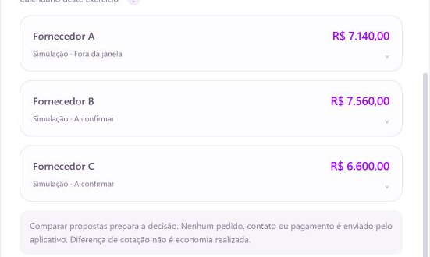
IFC Coral
11 de 23
Comparação de fornecedores
1. Compare as três propostas e seus prazos.
1
2. A entrega de A está fora da janela. C ainda tem lacuna técnica.
3
3. Clique no resumo de Fornecedor B para abrir os detalhes.
2
O QUE VOCÊ DEVE VER
As três propostas estão identificadas como simulação.
Professor Lucas Bicalho
Notes:
Roteiro de operação do IFC Coral. Passo 11.
Compare as três propostas e seus prazos.
A entrega de A está fora da janela. C ainda tem lacuna técnica.
Clique no resumo de Fornecedor B para abrir os detalhes.
Resultado esperado: As três propostas estão identificadas como simulação.
Fonte: captura real do aplicativo local, C:\dev\ifc4all-2\materials\guia-operacao-v02\prints\10-propostas.jpg. As marcações são objetos editáveis sobre a imagem original.
Cenário didático: 12 m³ e fornecedores A, B e C fictícios. Nenhum envio ou compra real. Chaves de IA não aparecem nas capturas.

Slide 12
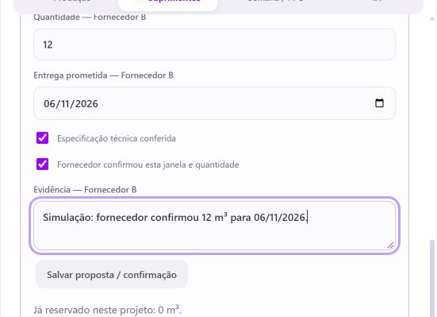
IFC Coral
12 de 23
Confirmação da janela de entrega
1. Confira a quantidade e a entrega prometida.
1
2. Marque a confirmação somente com evidência.
1
3. Registre a evidência didática e clique em Salvar proposta / confirmação.
2
3
O QUE VOCÊ DEVE VER
3
A proposta fica confirmada. A quantidade ainda precisa ser reservada.
Professor Lucas Bicalho
Notes:
Roteiro de operação do IFC Coral. Passo 12.
Confira a quantidade e a entrega prometida.
Marque a confirmação somente com evidência.
Registre a evidência didática e clique em Salvar proposta / confirmação.
Resultado esperado: A proposta fica confirmada. A quantidade ainda precisa ser reservada.
Fonte: captura real do aplicativo local, C:\dev\ifc4all-2\materials\guia-operacao-v02\prints\11-confirmacao.jpg. As marcações são objetos editáveis sobre a imagem original.
Cenário didático: 12 m³ e fornecedores A, B e C fictícios. Nenhum envio ou compra real. Chaves de IA não aparecem nas capturas.

Slide 13
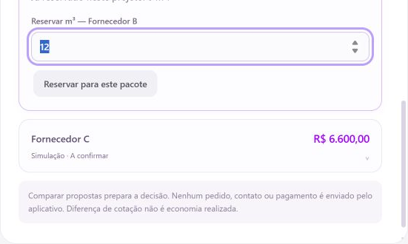
IFC Coral
13 de 23
Reserva para o pacote
1. No mesmo fornecedor, confira 12 no campo Reservar m³.
1
2. Clique em Reservar para este pacote.
2
3. A reserva vincula esta quantidade à concretagem.
O QUE VOCÊ DEVE VER
A cobertura elegível será 12 m³ e o saldo a cobrir será zero.
Professor Lucas Bicalho
Notes:
Roteiro de operação do IFC Coral. Passo 13.
No mesmo fornecedor, confira 12 no campo Reservar m³.
Clique em Reservar para este pacote.
A reserva vincula esta quantidade à concretagem.
Resultado esperado: A cobertura elegível será 12 m³ e o saldo a cobrir será zero.
Fonte: captura real do aplicativo local, C:\dev\ifc4all-2\materials\guia-operacao-v02\prints\12-reserva.jpg. As marcações são objetos editáveis sobre a imagem original.
Cenário didático: 12 m³ e fornecedores A, B e C fictícios. Nenhum envio ou compra real. Chaves de IA não aparecem nas capturas.

Slide 14
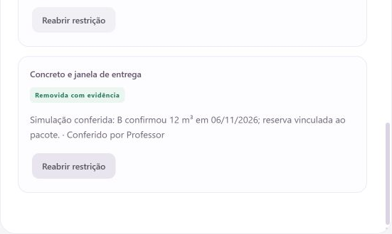
IFC Coral
14 de 23
Fechamento da restrição de material
1. Clique em Produção na navegação superior.
3
2. Repita o passo 8 para Concreto e janela de entrega. Cite a confirmação de B e a reserva.
3. Informe o conferente e clique em Conferir e remover no bloco do concreto.
O QUE VOCÊ DEVE VER
As quatro restrições têm evidência e o pacote pode passar à reunião semanal.
Professor Lucas Bicalho
Notes:
Roteiro de operação do IFC Coral. Passo 14.
Clique em Produção na navegação superior.
Repita o passo 8 para Concreto e janela de entrega. Cite a confirmação de B e a reserva.
Informe o conferente e clique em Conferir e remover no bloco do concreto.
Resultado esperado: As quatro restrições têm evidência e o pacote pode passar à reunião semanal.
Fonte: captura real do aplicativo local, C:\dev\ifc4all-2\materials\guia-operacao-v02\prints\13-material.jpg. As marcações são objetos editáveis sobre a imagem original.
Cenário didático: 12 m³ e fornecedores A, B e C fictícios. Nenhum envio ou compra real. Chaves de IA não aparecem nas capturas.

Slide 15
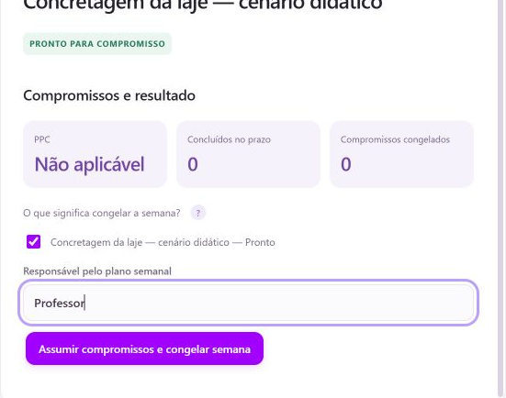
IFC Coral
15 de 23
Preparação do plano semanal
1. Clique em Semana / PPC e confira Pronto para compromisso.
1
2. Mantenha selecionado o pacote que será assumido.
3. Preencha o responsável com Professor e clique em Assumir compromissos e congelar semana.
2
O QUE VOCÊ DEVE VER
3
O PPC ainda é Não aplicável, pois a semana não foi congelada.
Professor Lucas Bicalho
Notes:
Roteiro de operação do IFC Coral. Passo 15.
Clique em Semana / PPC e confira Pronto para compromisso.
Mantenha selecionado o pacote que será assumido.
Preencha o responsável com Professor e clique em Assumir compromissos e congelar semana.
Resultado esperado: O PPC ainda é Não aplicável, pois a semana não foi congelada.
Fonte: captura real do aplicativo local, C:\dev\ifc4all-2\materials\guia-operacao-v02\prints\14-compromisso.jpg. As marcações são objetos editáveis sobre a imagem original.
Cenário didático: 12 m³ e fornecedores A, B e C fictícios. Nenhum envio ou compra real. Chaves de IA não aparecem nas capturas.

Slide 16
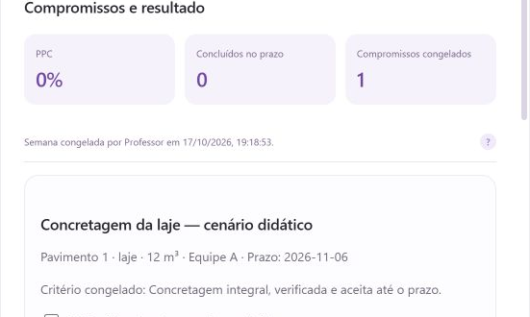
IFC Coral
16 de 23
Compromisso registrado
1. Confira o nome, o prazo, a quantidade e o critério congelados.
1
2. O compromisso entra no denominador do PPC.
2
3. Registre a execução somente quando houver evidência.
O QUE VOCÊ DEVE VER
Existe 1 compromisso. Antes do apontamento, o PPC é 0%.
Professor Lucas Bicalho
Notes:
Roteiro de operação do IFC Coral. Passo 16.
Confira o nome, o prazo, a quantidade e o critério congelados.
O compromisso entra no denominador do PPC.
Registre a execução somente quando houver evidência.
Resultado esperado: Existe 1 compromisso. Antes do apontamento, o PPC é 0%.
Fonte: captura real do aplicativo local, C:\dev\ifc4all-2\materials\guia-operacao-v02\prints\15-semana.jpg. As marcações são objetos editáveis sobre a imagem original.
Cenário didático: 12 m³ e fornecedores A, B e C fictícios. Nenhum envio ou compra real. Chaves de IA não aparecem nas capturas.

Slide 17
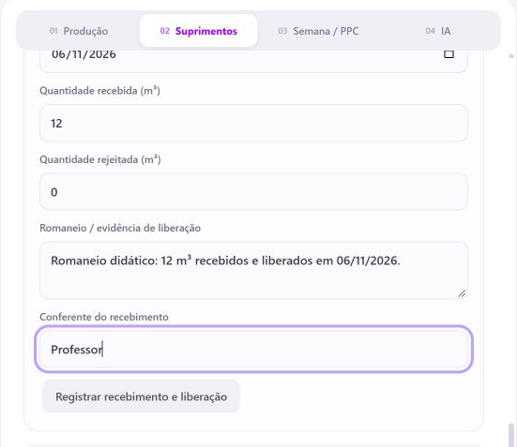
IFC Coral
17 de 23
Recebimento e liberação
1. Volte a Suprimentos e role até Recebimento e liberação desta reserva.
2
2
2. Informe 06/11/2026, recebidos 12 e rejeitados 0.
3. Registre o romaneio didático e Professor como conferente. Clique em Registrar recebimento e liberação.
3
O QUE VOCÊ DEVE VER
O registro separa a promessa do fornecedor da entrega efetiva.
3
Professor Lucas Bicalho
Notes:
Roteiro de operação do IFC Coral. Passo 17.
Volte a Suprimentos e role até Recebimento e liberação desta reserva.
Informe 06/11/2026, recebidos 12 e rejeitados 0.
Registre o romaneio didático e Professor como conferente. Clique em Registrar recebimento e liberação.
Resultado esperado: O registro separa a promessa do fornecedor da entrega efetiva.
Fonte: captura real do aplicativo local, C:\dev\ifc4all-2\materials\guia-operacao-v02\prints\16-recebimento.jpg. As marcações são objetos editáveis sobre a imagem original.
Cenário didático: 12 m³ e fornecedores A, B e C fictícios. Nenhum envio ou compra real. Chaves de IA não aparecem nas capturas.

Slide 18
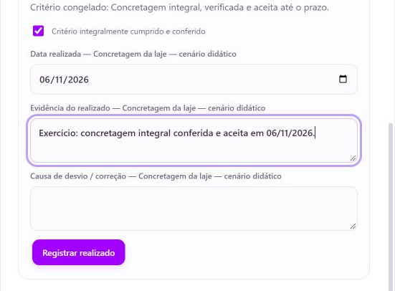
IFC Coral
18 de 23
Apontamento da execução
1. Volte a Semana / PPC. Marque o critério somente se ele foi cumprido por inteiro.
1
2. Use 06/11/2026 e descreva a conclusão simulada no campo de evidência.
3. Clique em Registrar realizado.
O QUE VOCÊ DEVE VER
3
O PPC considera o prazo e o critério que foram congelados.
Professor Lucas Bicalho
Notes:
Roteiro de operação do IFC Coral. Passo 18.
Volte a Semana / PPC. Marque o critério somente se ele foi cumprido por inteiro.
Use 06/11/2026 e descreva a conclusão simulada no campo de evidência.
Clique em Registrar realizado.
Resultado esperado: O PPC considera o prazo e o critério que foram congelados.
Fonte: captura real do aplicativo local, C:\dev\ifc4all-2\materials\guia-operacao-v02\prints\17-realizado.jpg. As marcações são objetos editáveis sobre a imagem original.
Cenário didático: 12 m³ e fornecedores A, B e C fictícios. Nenhum envio ou compra real. Chaves de IA não aparecem nas capturas.

Slide 19
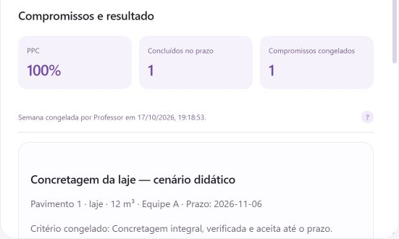
IFC Coral
19 de 23
Leitura do PPC
1. Confira o painel de indicadores.
1
2. Neste exercício, 1 compromisso de 1 foi concluído no prazo.
3. Use o histórico para revisar as decisões e os desvios.
O QUE VOCÊ DEVE VER
PPC de 100% no cenário didático concluído no prazo.
Professor Lucas Bicalho
Notes:
Roteiro de operação do IFC Coral. Passo 19.
Confira o painel de indicadores.
Neste exercício, 1 compromisso de 1 foi concluído no prazo.
Use o histórico para revisar as decisões e os desvios.
Resultado esperado: PPC de 100% no cenário didático concluído no prazo.
Fonte: captura real do aplicativo local, C:\dev\ifc4all-2\materials\guia-operacao-v02\prints\18-ppc.jpg. As marcações são objetos editáveis sobre a imagem original.
Cenário didático: 12 m³ e fornecedores A, B e C fictícios. Nenhum envio ou compra real. Chaves de IA não aparecem nas capturas.

Slide 20
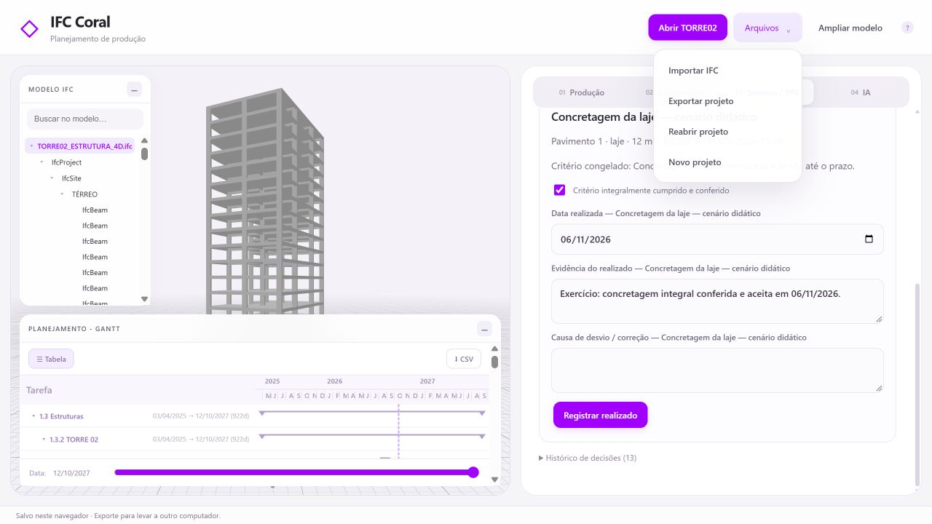
IFC Coral
20 de 23
Arquivo portátil do projeto
1. Abra o menu Arquivos.
1
2
2. Clique em Exportar projeto.
3. O arquivo inclui o IFC e as decisões do exercício.
O QUE VOCÊ DEVE VER
O navegador baixa IFC-Coral-projeto.json, sem chave de IA.
Professor Lucas Bicalho
Notes:
Roteiro de operação do IFC Coral. Passo 20.
Abra o menu Arquivos.
Clique em Exportar projeto.
O arquivo inclui o IFC e as decisões do exercício.
Resultado esperado: O navegador baixa IFC-Coral-projeto.json, sem chave de IA.
Fonte: captura real do aplicativo local, C:\dev\ifc4all-2\materials\guia-operacao-v02\prints\19-exportacao.jpg. As marcações são objetos editáveis sobre a imagem original.
Cenário didático: 12 m³ e fornecedores A, B e C fictícios. Nenhum envio ou compra real. Chaves de IA não aparecem nas capturas.

Slide 21
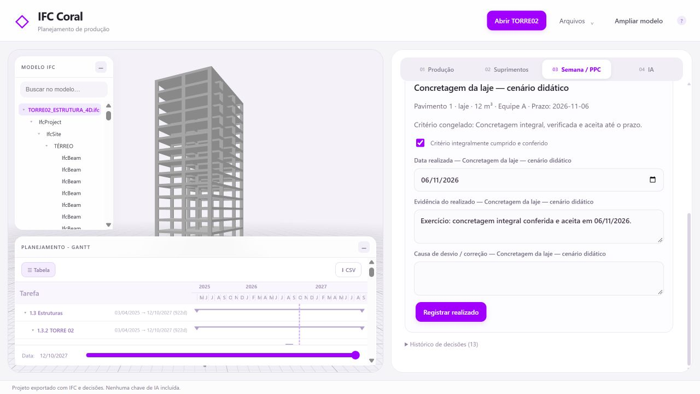
IFC Coral
21 de 23
Conservação do trabalho
1. Guarde o JSON baixado numa pasta fácil de encontrar.
2. O salvamento automático não substitui esse arquivo.
3. Você poderá reabrir o projeto em outra sessão.
O QUE VOCÊ DEVE VER
A mensagem inferior confirma a exportação do projeto.
2
Professor Lucas Bicalho
Notes:
Roteiro de operação do IFC Coral. Passo 21.
Guarde o JSON baixado numa pasta fácil de encontrar.
O salvamento automático não substitui esse arquivo.
Você poderá reabrir o projeto em outra sessão.
Resultado esperado: A mensagem inferior confirma a exportação do projeto.
Fonte: captura real do aplicativo local, C:\dev\ifc4all-2\materials\guia-operacao-v02\prints\20-arquivo.jpg. As marcações são objetos editáveis sobre a imagem original.
Cenário didático: 12 m³ e fornecedores A, B e C fictícios. Nenhum envio ou compra real. Chaves de IA não aparecem nas capturas.

Slide 22

IFC Coral
22 de 23
Reabertura do projeto
1. No menu Arquivos, clique em Reabrir projeto.
1
2. Selecione o JSON que você exportou.
3. Espere a conferência do IFC e o carregamento.
O QUE VOCÊ DEVE VER
Pacote, evidências, compromisso e resultado reaparecem.
Professor Lucas Bicalho
Notes:
Roteiro de operação do IFC Coral. Passo 22.
No menu Arquivos, clique em Reabrir projeto.
Selecione o JSON que você exportou.
Espere a conferência do IFC e o carregamento.
Resultado esperado: Pacote, evidências, compromisso e resultado reaparecem.
Fonte: captura real do aplicativo local, C:\dev\ifc4all-2\materials\guia-operacao-v02\prints\21-reabertura.jpg. As marcações são objetos editáveis sobre a imagem original.
Cenário didático: 12 m³ e fornecedores A, B e C fictícios. Nenhum envio ou compra real. Chaves de IA não aparecem nas capturas.

Slide 23
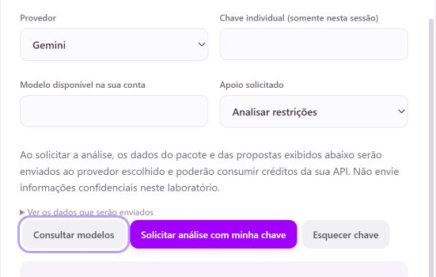
IFC Coral
23 de 23
Apoio opcional da IA
1. Clique em IA. Escolha Gemini ou OpenAI.
1
2. Informe sua chave. Consulte os modelos e preencha um modelo disponível na sua conta.
3. Escolha o apoio e abra Ver os dados. Após conferir, solicite a análise e revise a resposta.
O QUE VOCÊ DEVE VER
2
3
Opcional, com possível custo de API. Chamadas reais ainda não foram validadas. O fluxo anterior funciona sem IA.
Professor Lucas Bicalho
Notes:
Roteiro de operação do IFC Coral. Passo 23.
Clique em IA. Escolha Gemini ou OpenAI.
Informe sua chave. Consulte os modelos e preencha um modelo disponível na sua conta.
Escolha o apoio e abra Ver os dados. Após conferir, solicite a análise e revise a resposta.
Resultado esperado: Opcional, com possível custo de API. Chamadas reais ainda não foram validadas. O fluxo anterior funciona sem IA.
Fonte: captura real do aplicativo local, C:\dev\ifc4all-2\materials\guia-operacao-v02\prints\22-ia.jpg. As marcações são objetos editáveis sobre a imagem original.
Cenário didático: 12 m³ e fornecedores A, B e C fictícios. Nenhum envio ou compra real. Chaves de IA não aparecem nas capturas.

